Slide 1
■ADV画面仕様
●更新履歴
2020.03.02 | 資料作成 | 鈴木
※古い更新履歴は最後のページに移動

Slide 2
■ADV画面仕様
●ADV画面について
ADVは宴を用いて表示させる。
●選択肢について
選択肢は最大3つまでとする。
※本編シナリオでは選択肢は表示されない

Slide 3
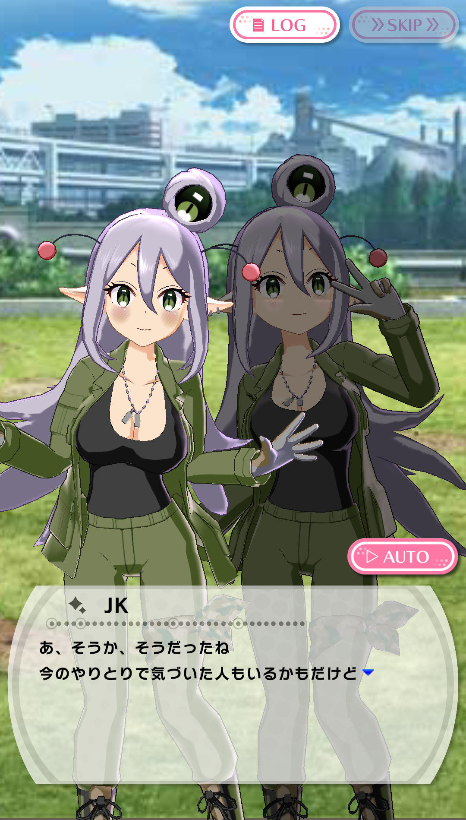
■ADV画面仕様
●会話画面
1
No | 項目名 | 説明
1 | 背景 | 2D背景
2 | SKIPボタン | タップで次のシーンまで遷移させる
3 | LOGボタン | ログ画面を表示させる
4 | 選択肢 | ユーザーがどちらかを選択する
5 | キャラクター名 | 現在喋っているのキャラクターの名前
6 | メッセージウィンドウ | メッセージを表示させるウィンドウとテキスト
7 | AUTOボタン | タップで会話が自動で進む
8 | キャラ | 会話に登場するキャラの3Dモデル 表示するキャラは2体まで
９ | 次ページ誘導 | 次のページがある場合表示させる。 最後の文字と一緒のタイミングで表示させる。 上下に動きがあってもいいかも。
2
8
3
4
A
B
C
7
5
6
テキストの制限
縦3行 横24文字想定
9

Slide 4
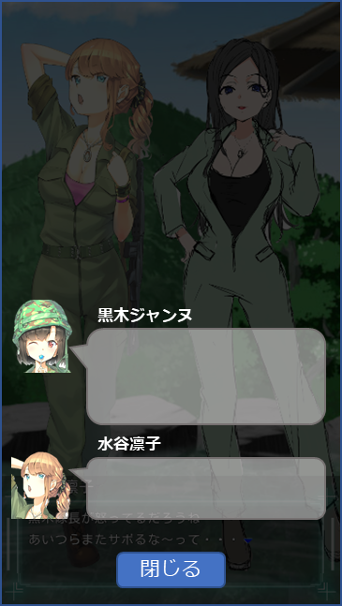
■ADV画面仕様
●ログ表示画面
No | 項目名 | 説明
１ | キャラアイコン | 該当メッセージのキャラアイコン
２ | キャラ名 | 該当のメッセージのキャラ名
３ | セリフ | 吹き出しとセリフログ
４ | スクロールバー | スクロールがある場合、表示する
５ | 閉じるボタン | ログ画面を閉じるボタン
1
2
3
4
5

